Slide 1
NORPAL
- ein plan for palliasjon i Nordfjord

Slide 2
Prosjektet
Interkommunalt prosjekt i Nordfjord, oppstart i juni 2016. Bakgrunn:
Mangelfulle prosedyrer og retningslinjer i palliasjon, i det felles kvalitetssytemet «Compilo».
Ingen systematisert ivaretakelse av palliative pasienter i kommunehelsetjenesten.
Tverrfaglig samarbeid
Ressursnettverket for kreftomsorg og lindrende behandling, fastleger, lege fra palliativt team, psykisk helsetjeneste, helsesøster, kreftkoordinator, utviklingssenteret for sykehjem og hjemmetjeneste, prest, ergo/fysio, NAV.

Slide 3
Mål
Heve kvaliteten på tjenesten.
Sikre et likt palliativt tilbud og oppfølging .
Øke kompetansen til helsepersonellet i kommunehelsetjenesten i fagfeltet palliasjon.
Skape en systematisert og informativ arena for helsepersonell i kvalitetssystemet «Compilo».
Etablere gode rutiner og retningslinjer for tverrprofesjonelt samarbeid mellom de ulike aktørene.

Slide 4
Tiltak
Utvikle og implementere prosedyrer og retningslinjer for palliasjon og lindrende behandling i «Compilo».
Utvikle en palliativ plan som skal sikre en god og tverrfaglig ivaretakelse av den palliative brukeren, samt være en «felles plattform» for helsepersonellet.
Utvikle en palliativ handbok, knyttet opp mot palliativ plan.
Implementert planområdet palliasjon i Profil
Internundervisning(3t) og arrangere en felles fagdag for helsepersonell i palliasjon, den 22.11.17.

Slide 6
LK=Lindrande koordinator
PP= Palliativ plan
Palliativ handbok –symptomlindrande tiltak
Spesialist,kreftkoor-dinator eller fastlege kontaktar kommuna
Palliativ pasient
LK startar opp PP saman med brukaren
LK sender PP i EM til fastleg-en
Fastlege avtalar møte med LK og brukar
Fastlege set inn sympt.lin-drande tiltak fra handbok
Endringar i tilstanden
Sakshandsamar opprettar en LK i samråd med leiar
Revurderingar av PP, ESAS og E-meldingar
Pårørande skal inkluderast heile vegen, og skal ha eit eige tilbod ved behov.

Slide 8
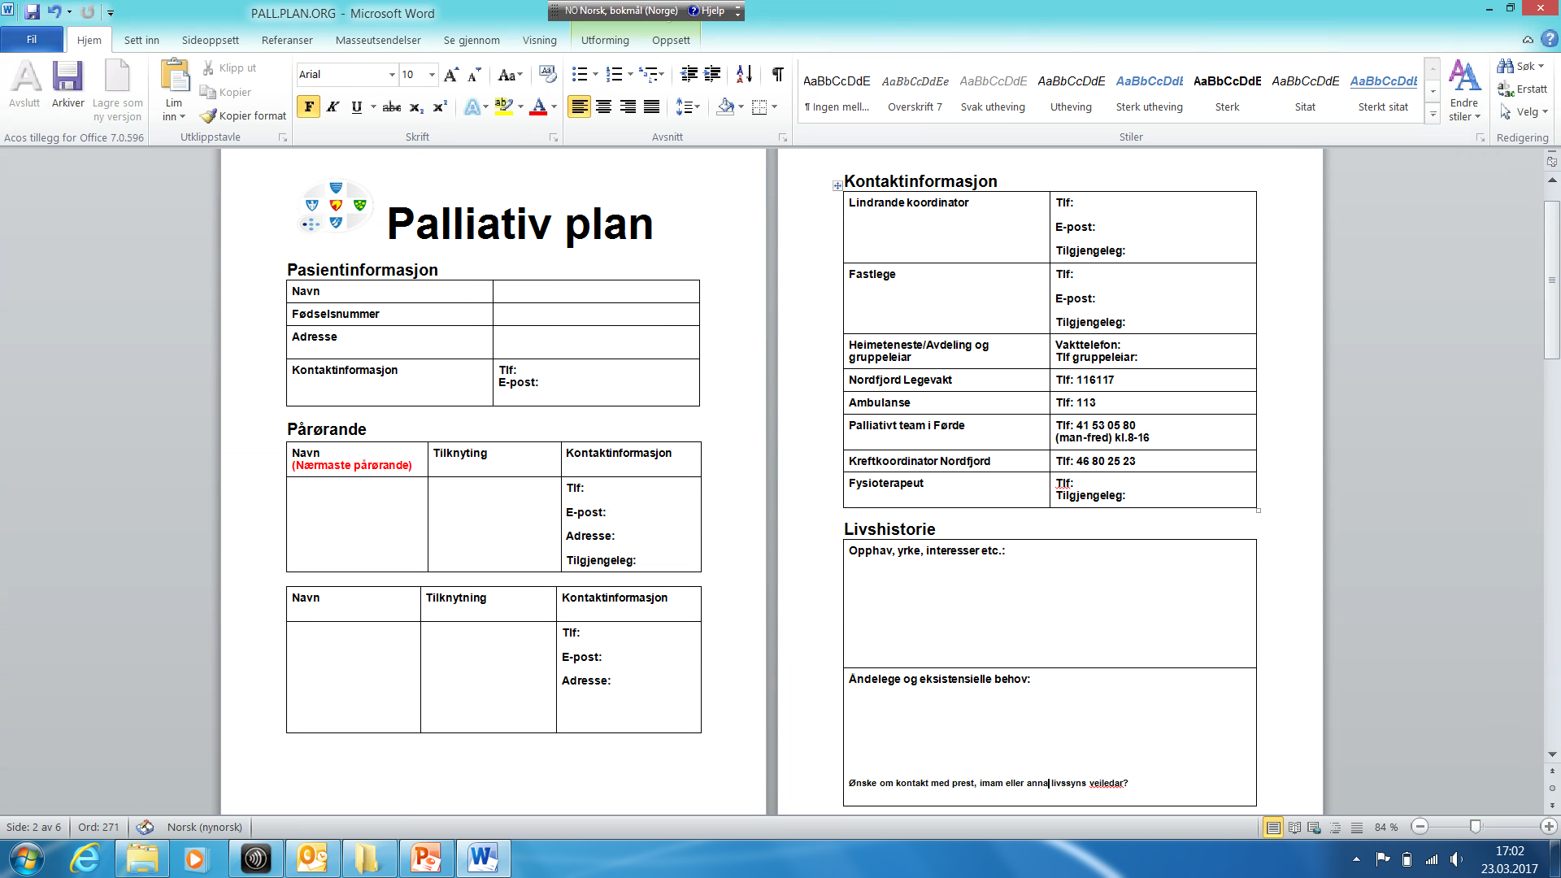

Slide 10
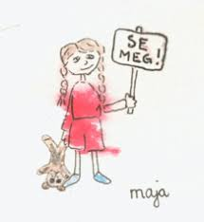

Slide 11
Barn som pårørende
- Fagdag i oktober 2016, barn som pårørende.
Budskap fra Trond Aare: «hadde vi bare hatt ett telefonnummer i hver kommune»
- Møte med Turid Blålid (organisering, ansvarsfordeling, palliativ plan, Lærdal sitt prosjekt med barn som pårørende)
-Sak til kommunalsjefene om ett telefonnummer og forslag om barneansvarlig i kommunene.
- Fellesmøte med helsesøstrene i Nordfjord
Mål:
At ein skal få system for å identifisere og kartlegge familiar som lever med alvorleg sjukdom. Slik at barn (0-18 år)som er pårørande skal få hjelp i kommunane. Både fagfolk og familiar skal kunne ta kontakt med noen på en enkel måte.

Slide 13
Rollen til barneansvarlig

Slide 14
Oppgaver for helsepersonell
Kartlegge om pasienten har barn.
Vurdere barnets behov.
Samtale med pasienten om barnets oppfølgingsbehov og tilby informasjon og veiledning.
Be om samtykke fra forelderen slik at en kan foreta hensiktsmessig oppfølging av barnet (trenger ikke å være skriftelig, men dokumentert).
Gi informasjon til barnet og omsorgspersonen innen for reglene om taushetsplikt.

Slide 17
«Ein dag skal vi døy- men alle andre dager skal vi leve»
P.O Enquist

